Slide 1
实验4 编程、编译、连接和跟踪

Slide 2
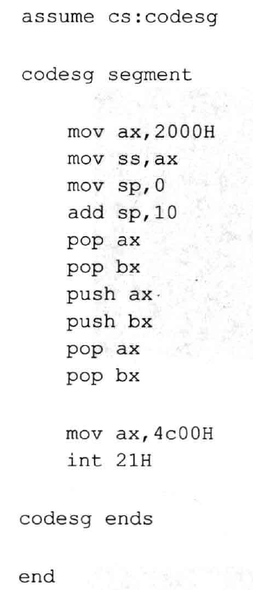
问题1
将左侧代码保存为源文件并编译为可执行文件。
用Debug跟踪以上可执行文件，写出每一步执行后，相关寄存器中的内容和栈顶的内容。
PSP的头两个字节是CD 20， 用Debug加载以上可中行文件，查看PSP的内容。

Slide 3
问题2
斐波纳契数列定义如下：
F(0)=0，
F(1)=1,
F(n)=F(n-1)+F(n-2)（n>=2，n∈N）
编程计算F(20)。
给出你的代码和结果。

